Slide 1

Мониторинг
«Целевая модель наставничества»
Цель: изучение состояния внедрения целевой модели наставничества в образовательных организациях
Костромской области.
2022

Slide 2
Реализация Целевой модели наставничества в образовательных организациях региона
Общее образование
Дополнительное образование

Slide 3
Реализация Целевой модели наставничества в образовательных организациях Костромской области

Slide 4
Модели взаимодействия наставника и наставляемого, применяемые в ММС региона

Slide 5
Типы наставников, представленные в ОУ муниципальных районов Костромской области

Slide 6
Учреждения общего образования
Целевая модель наставничества

Slide 7
Учреждения дополнительного образования
Целевая модель наставничества
Положение о наставничестве

Slide 8
Данные о молодых специалистах и наставниках
Данные о наставниках

Slide 9
Назначение кураторов
Создание наставнических пар

Slide 10
Модели взаимодействия наставника и наставляемого

Slide 11
Типы наставников

Slide 12
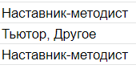
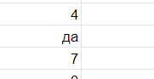


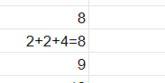
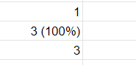
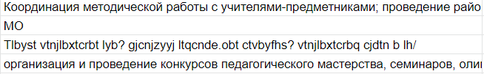
«Ляпы» заполнения форм для анкетирования
18.Укажите количество образовательных организаций, осуществляющих мониторинг процесса реализации программы наставничества (ед.)
17.Какие типы наставников представлены в ОУ муниципалитета (выбрать из списка)
18.В организации деятельности каких недостающих муниципальных методических объединений нуждается муниципальная методическая служба?
19.Какие муниципальные методические объединения готовы к работе в формате сетевого взаимодействия на региональном уровне?
ВОПРОС
МО учителей начальных классов,
МО учителей математики, физики и информатики,
МО учителей физической культуры и ОБЖ,
МО учителей технологии,
МО учителей начальных классов,
МО учителей русского языка и литературы,
МО учителей иностранного языка,
МО учителей математики, физики и информатики,
МО учителей общественно-научного цикла (история, обществознание, география),
МО учителей физической культуры и ОБЖ,
МО учителей технологии,
МО учителей ИЗО, музыки, МО учителей естественно-научного цикла (химия, биология)
ОТВЕТ
14.Если на предыдущий вопрос Вы ответили утвердительно, то укажите численность муниципального методического актива (чел.)
15.Укажите виды работ, к которым привлекаются члены муниципального методического актива
4.Укажите количество общеобразовательных организаций, находящихся в муниципальном районе / округе (суммарно: НОО+ООО+СОО) (ед.)
12.Укажите количество образовательных организаций, создавших базу потенциальных наставников (ед.)

Slide 13

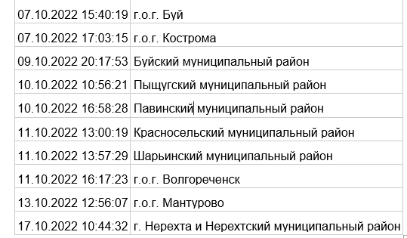
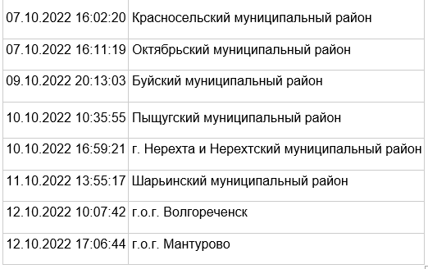
Исполнительская дисциплина
212
Ответы. Наставничество
Ответы. ММС
2´12´´

